Slide 1

Set하고Get하라!
201523533 장윤석
201222718 최철녕

Slide 2
목차
01
개요
02
분석

Slide 3
01. 개요
아이디어 선정과정
로고 및 슬로건
As Is & To Be
시스템 구성도
개발목표 및 기대효과

Slide 4
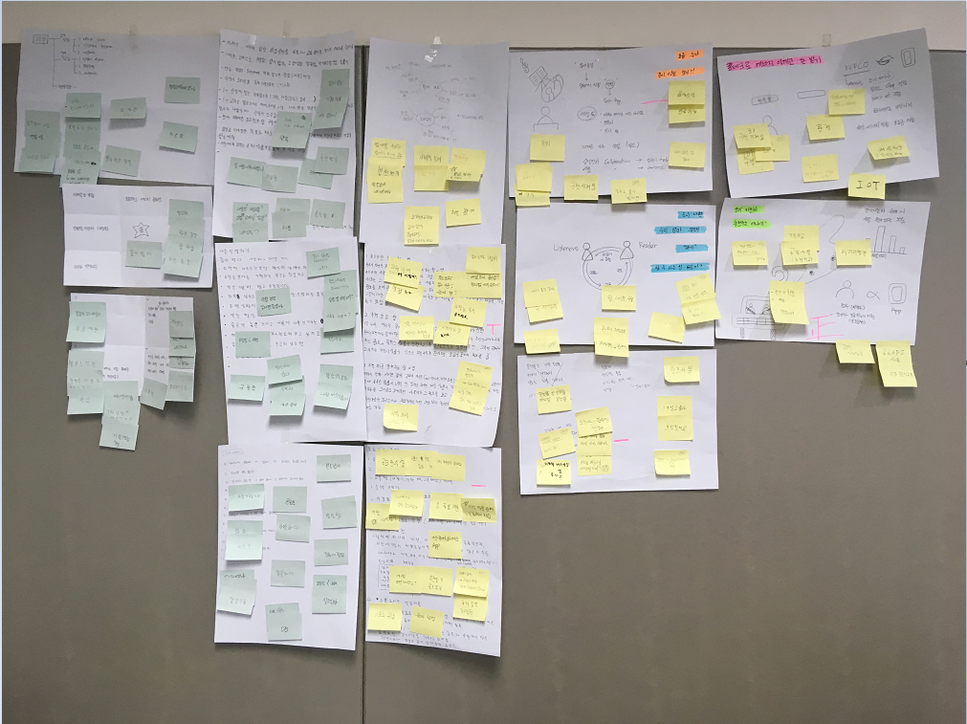
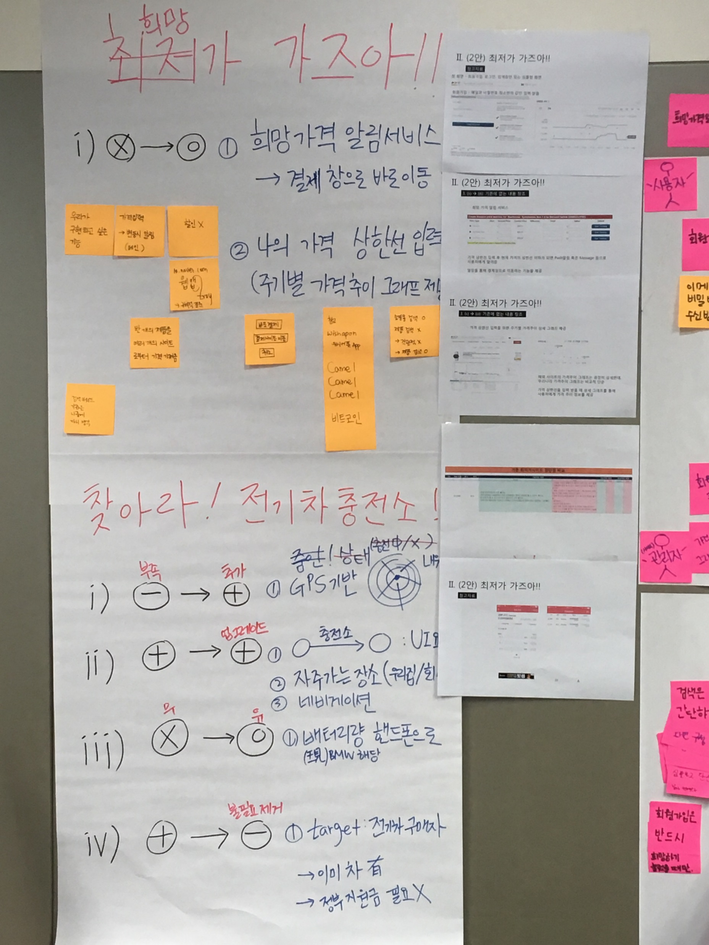
아이디어 선정과정
01. 개요
총 14개의 아이디어
최종 1개의 아이디어

Slide 5



아이디어 선정과정
01. 개요
4차
산업혁명
제품 가격
등락
소비자
불편
비약적인 기술발전속도
다양한 신제품 개발
짧아지는 제품수명주기
빨라지는 가격변동속도
심해지는 상품가격변동폭
소비 타이밍의 중요성 대두
바쁜 일상
매번 사이트 접속 필요
번거로움

Slide 6
로고 및 슬로건
01. 개요
Palim
[ Price(가격) + 알림 ]의 합성어로, 희망가격에 도달했을 때 알림을 받는다는 의미
알림을 받고 빨리 구매하지 않으면 상품이 팔린(Palim)다는 의미
Set하고Get하라!
희망구매가격을 Set하고 희망상품을 Get하라는 의미

Slide 7
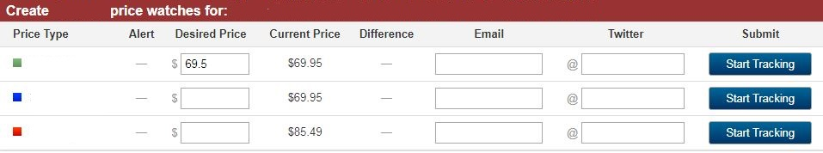
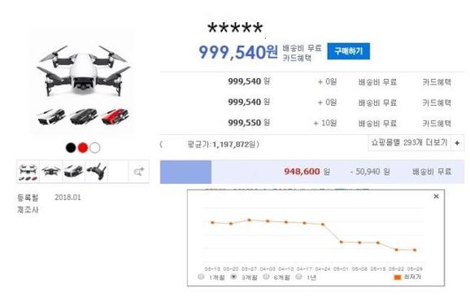

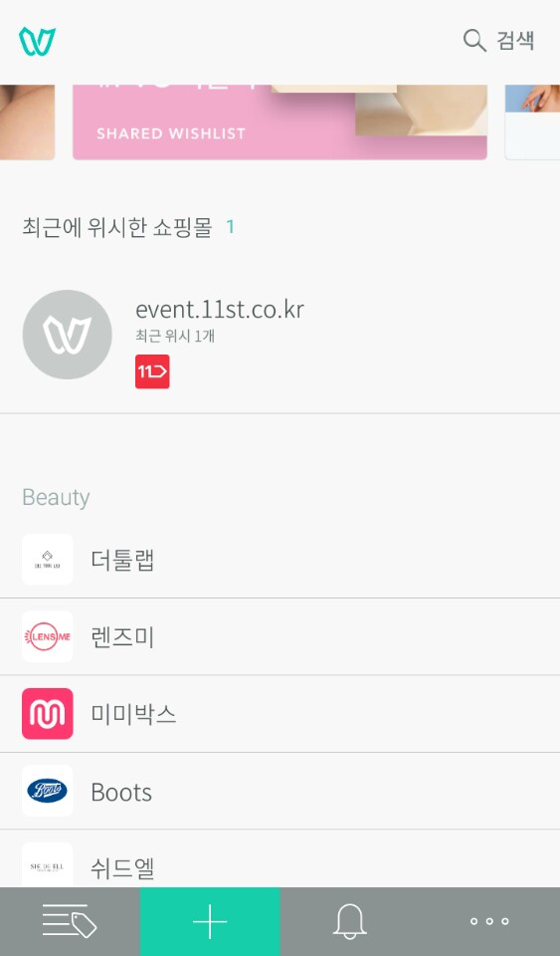

As-Is & To-Be
01. 개요
희망가격 입력 후 희망가격 도달 시 자동 E-Mail 및 SMS 알림 발송 시스템 구현
SMS 알림 발송 기능 추가
희망가격 도달 시 알림 기능 추가
상품에만 희망 가격 입력 기능 구현
해외 가격비교 및 알림 사이트 ‘C****’
알림 기능은 있으나 E-Mail, 트위터로만 제공
국내 가격비교 사이트 ‘다**’
단순 가격추이 그래프와 최저가 정보만 제공
국내 희망가격 도달 알림 어플‘위***’
상품이 아닌 단순 이미지에도 가격 설정

Slide 8
시스템 구성도
01. 개요
비회원
회원
회원가입
로그인
Palim 서비스
희망상품검색
서비스
상품추천
서비스
희망가격입력
서비스
희망가격알림
서비스
DB
Server
user_data Table
hope_data
Table
lprice_per_day Table
Tomcat v 8.5

Slide 9


개발목표 및 기대효과
01. 개요
개발목표
기대효과
소비자의 상품구매편의를 극대화한 희망가격 관리 및 알림 시스템 구축
상품구매 편의성 증진
Palim
합리적 구매를 통한 경제적인 도움
소비자
희망가격 관리 서비스 구현
희망가격 알림 서비스 구현
희망가격 도달 예측 서비스 구현
희망가격과 현재 최저가 비교 기능 구현
가격하락폭이 큰 상품 추천 기능 구현
판매제품가격정책 설정에 도움
사업자
매출 증진에 도움

Slide 10
02. 분석
업무분석
업무흐름도

Slide 11
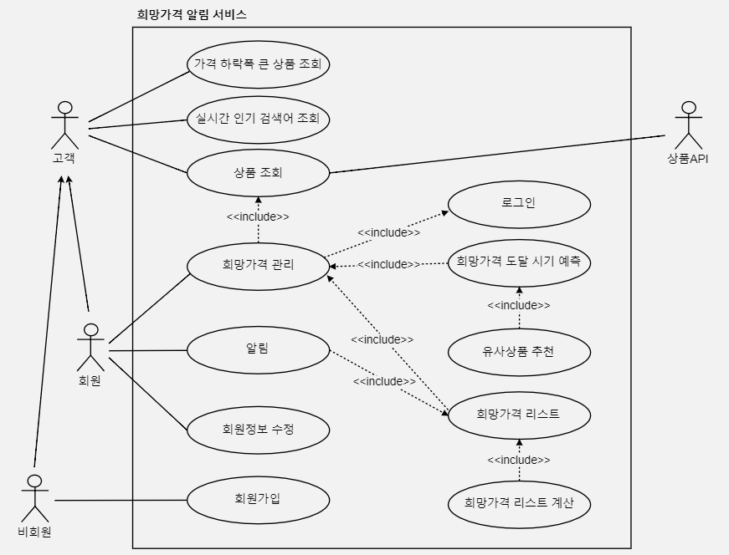
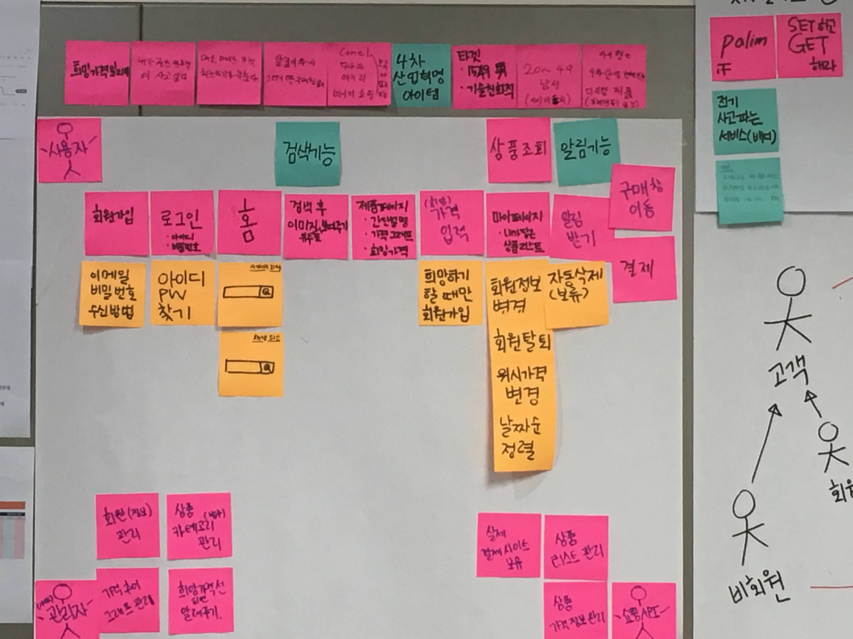
업무분석
02. 분석

Slide 12
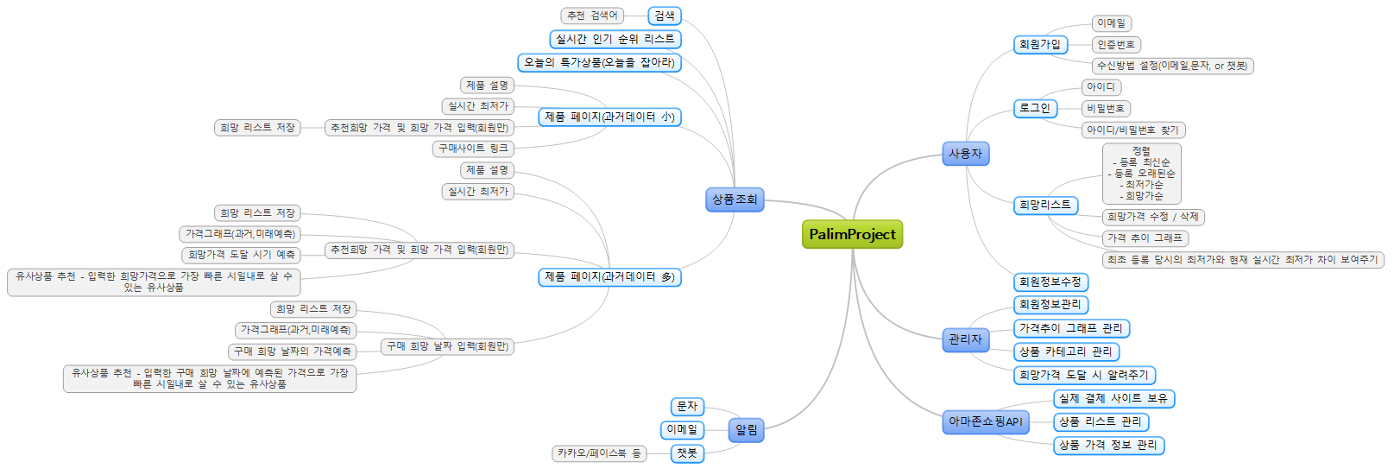
업무분석
02. 분석

Slide 13
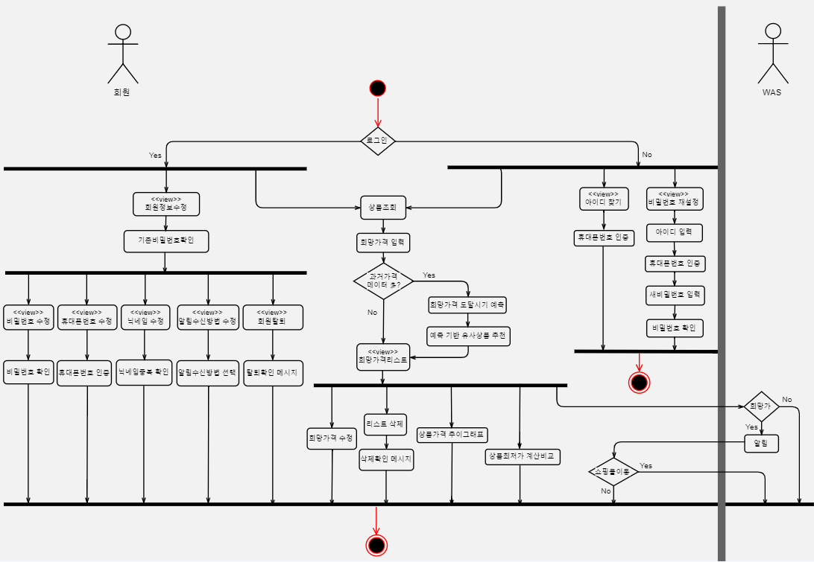
업무흐름도(회원)
02. 분석

Slide 14
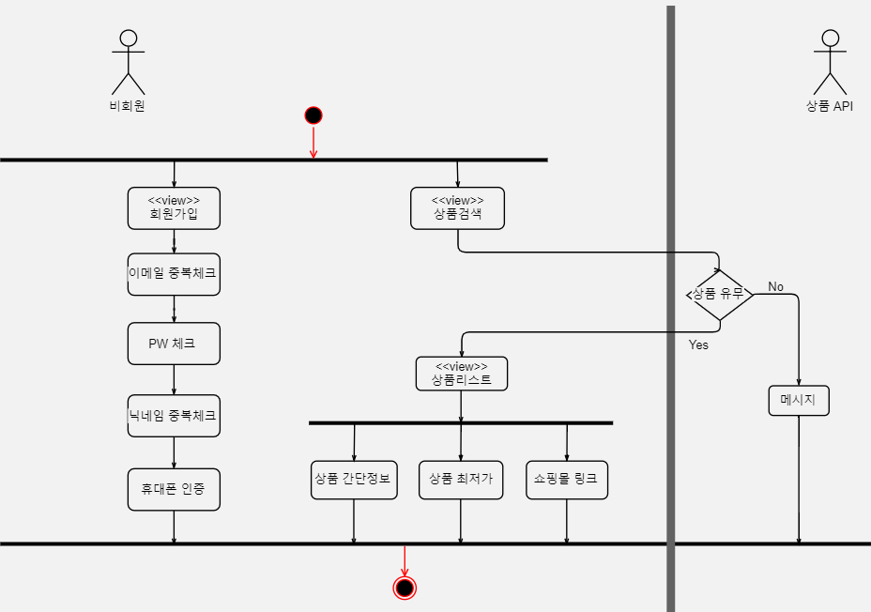
업무흐름도(비회원)
02. 분석
상품 조회

Slide 15
Q&A
프로젝트 요약
팀 구성원 장윤석, 최철녕
프로젝트 주제 소비자의 상품구매편의를 극대화한 희망가격 관리 및 알림 서비스
프로젝트 기간 2019.03.04 ~

Slide 16
Thank
You

